Slide 1
Разработка веб-сервиса определения школы по адресу проживания на основе муниципальных постановлений
Магистерская школа
«Бизнес-аналитика»
Пермь
2026
Работу выполнила команда БА-25:
Беляева К.С., Туксаитова Д.Э., Капралова Е.А.,
Мартюшев А.С., Галинов О.Ю., Белов Е.А.
Руководитель проекта:
Приглашённый преподаватель
Паньков И.В.

Slide 2
Школа по адресу
Беляева К.С.
Защита группового проекта
Пермь, 2026
Актуальность
• Закрепление школ за территориями ежегодно оформляется муниципальным постановлением (ФЗ № 273-ФЗ).
• Тысячи правил «улица — диапазон домов — школа» хранятся в .doc, .docx и скан-PDF.
• Семья тратит время на ручный поиск в многостраничной таблице с алиасами и исключениями.
• Сотрудник управления образования сверяет каждый адрес вручную — рост времени и риск ошибки.
• Открытые ГИС-порталы и Госуслуги не закрывают полный цикл от импорта документа до поиска.
Проблема
Правила закрепления школ заперты в неструктурированных постановлениях разных форматов.
Решение
Веб-сервис: загрузка постановления → структурный парсинг → поиск школы по адресу с правилом-основанием.
Отличие
Структурный анализ табличной части до обращения к LLM — бесплатно и мгновенно для типовых форматов.

Slide 3
Школа по адресу
Беляева К.С.
Защита группового проекта
Пермь, 2026
Цель проекта и состав команды
Цель
Разработать веб-сервис, который автоматически разбирает муниципальные постановления о закреплении школ за территориями и позволяет находить школу по адресу проживания с указанием правила-основания.
Команда из 6 ролей
Руководитель — Беляева К.С. ·
Бизнес-аналитик — Туксаитова Д.Э. Системный аналитик — Капралова Е.А. ·
Разработчик сервиса — Мартюшев А.С. Разработчик ИИ-агентов — Галинов О.Ю. ·
Тестировщик — Белов Е.А.

Slide 4
Школа по адресу
Беляева К.С.
Защита группового проекта
Пермь, 2026
Управление проектом и итоги команды
• Реализовано 11 функциональных и 6 нефункциональных требований (все приняты тестами).
• 3 муниципалитета, 3 формата постановлений, 2 структурные стратегии разбора + LLM-fallback.
• ≈ 700 правил закрепления загружены и протестированы на реальных документах.
• Полный цикл от импорта документа до поиска школы реализован и проверен.
• Трудозатраты превысили план на 15% — выводы вынесены в ретроспективу.
• Восемь из десяти найденных дефектов устранены до защиты.
Подход
WBS-декомпозиция (6 этапов), диаграмма Ганта, RACI-матрица, реестр из 10 рисков, Definition of Done под задачи разработки, аналитики и тестирования. Еженедельные созвоны, code review перед merge в main.

Slide 5
Школа по адресу
Туксаитова Д.Э.
Защита группового проекта
Пермь, 2026
Родитель: ищет школу по адресу ребёнка
Школа: входящий поток заявлений в своём микрорайоне
Стейкхолдеры
Сотрудник управления образования: сверка адреса и приём заявлений
Норматив: ФЗ № 273-ФЗ ст. 9 ч. 6, приказ Минпросвещения № 458, муниципальные постановления
Руководитель УО: снижение жалоб, отчётность

Slide 6
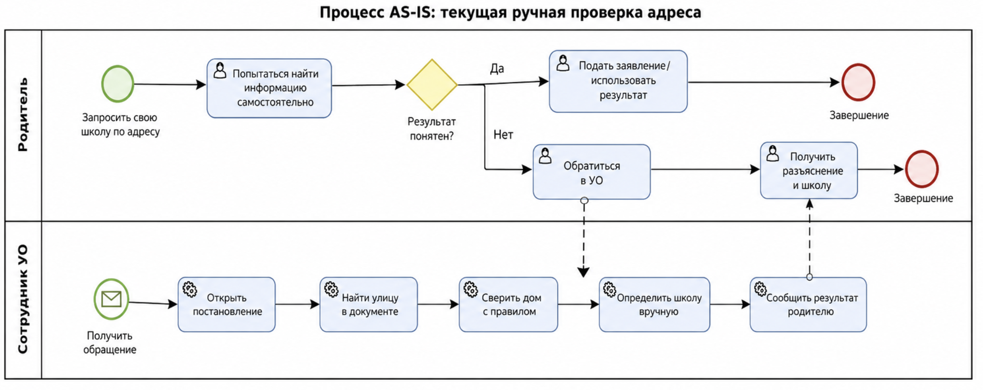
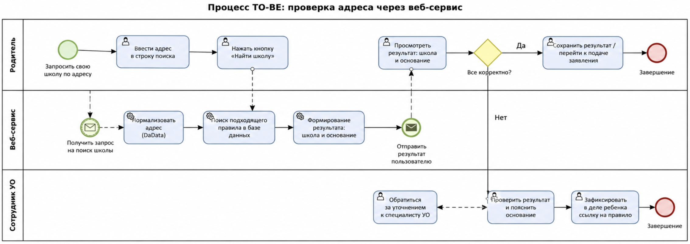
Школа по адресу
Туксаитова Д.Э.
Защита группового проекта
Пермь, 2026
Процесс родителя: AS-IS → TO-BE
Главное изменение CJM: пользователь не ищет документ и не интерпретирует таблицу — он вводит адрес и получает результат.

Slide 7
Школа по адресу
Туксаитова Д.Э.
Защита группового проекта
Пермь, 2026
Бизнес-требования и KPI продукта
• BR-01. Публичный поиск школы по адресу без авторизации (родитель).
• BR-02. Сохранение правила-основания и ссылки на постановление для проверяемости.
• BR-03. Толерантность к падежам, букве «ё», вариантам записи улиц.
• BR-04. Импорт постановлений в .doc, .docx, .pdf через одно окно администратора.
• BR-05. Валидация: пустые поля, инвертированные диапазоны, пересечения между школами.
• KPI: время поиска ≤ 1 с, точность результата на эталоне ≥ 95%, обработка постановления ≤ 5 мин.

Slide 8
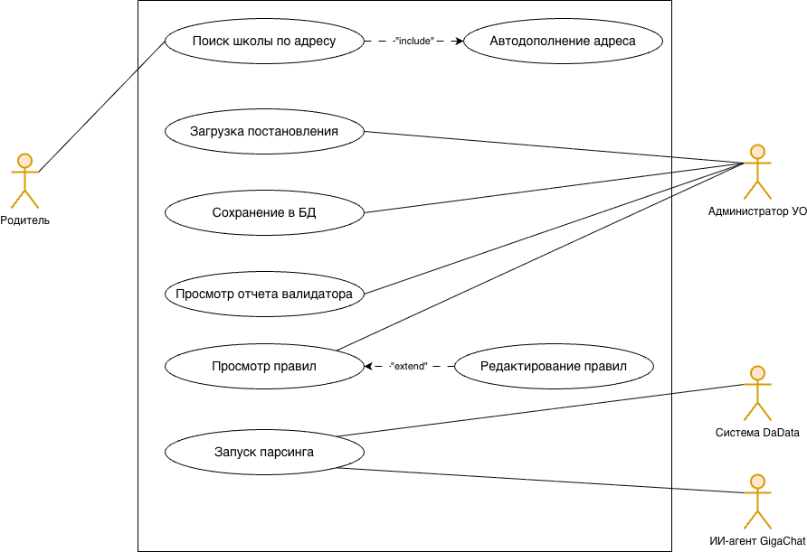
Школа по адресу
Капралова Е.А.
Защита группового проекта
Пермь, 2026
Диаграмма прецедентов

Slide 9
Школа по адресу
Капралова Е.А.
Защита группового проекта
Пермь, 2026
Функциональные и нефункциональные требования
Функциональные — 11 (MoSCoW)
• F-01 · Приём постановлений .doc / .docx / .pdf (Must)
• F-02 · Извлечение текста, при необходимости — OCR (Must)
• F-03 · Автоопределение структуры табличной части (Must)
• F-04 · Метаданные: номер, дата, муниципалитет (Should)
• F-05 · Извлечение школ и правил «улица — дома» (Must)
• F-06 · Нормализация: тип, чётность, диапазоны, исключения (Must)
• F-07 · Сохранение правил в реляционную БД (Must)
• F-08 · Веб-форма поиска по адресу с автокомплитом (Must)
• F-09 · Ответ: школа, адрес, правило-основание (Must)
• F-10 · Админ-панель: загрузка, парсинг, CRUD, валидатор (Should)
• F-11 · Выявление пересечений правил между школами (Should)
Нефункциональные — 6 (с критериями приёмки)
• NF-01 · Отклик поиска ≤ 1 с при ≤ 1000 правил
• NF-02 · Устойчивость к недоступности DaData (regex-парсер)
• NF-03 · Устойчивость к недоступности GigaChat (повтор запроса)
• NF-04 · Открытый бесплатный стек: Python, FastAPI, SQLite
• NF-05 · Модульность: пакеты app/services/<domain>/
• NF-06 · Покрытие ключевой логики авто-тестами
Требования формализованы по MoSCoW с трассировкой к бизнес-требованиям; все приняты автотестами и ручным регрессом на 4 реальных постановлениях.

Slide 10
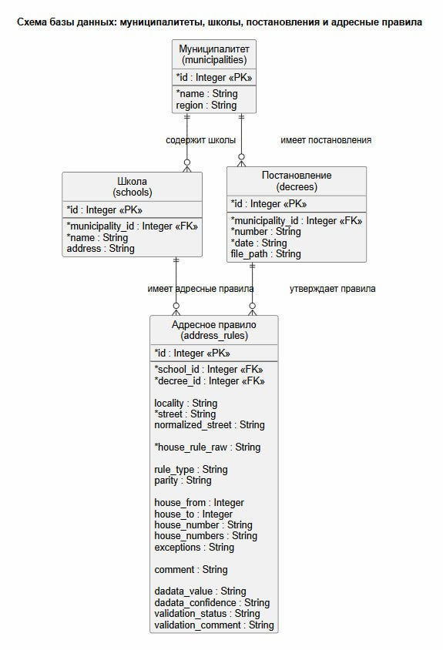
Школа по адресу
Капралова Е.А.
Защита группового проекта
Пермь, 2026
Модель данных
Сущности модели: муниципалитет — школа — постановление — правило закрепления адреса.

Slide 11
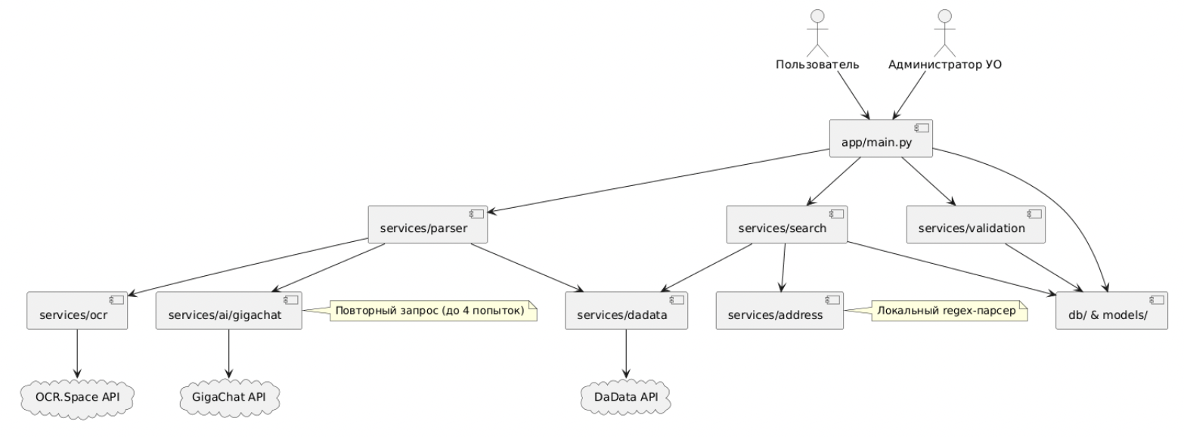
Школа по адресу
Мартюшев А.С.
Защита группового проекта
Пермь, 2026
Архитектура и стек технологий
Стек: Python 3.11 · FastAPI + Jinja2 · SQLAlchemy 2.x + SQLite · pdfplumber/PyMuPDF + python-docx · Pydantic v2 · DaData · GigaChat · ocr.space

Slide 12
Школа по адресу
Мартюшев А.С.
Защита группового проекта
Пермь, 2026
Pipeline обработки постановления
Этап | Что происходит | Результат
1. Загрузка файла | Админ загружает .doc / .docx / .pdf через /admin/upload | Файл в storage/decrees/
2. Извлечение текста | pdfplumber → OCR (ocr.space) при пустом текстовом слое | Текст в storage/extracted/
3. Метаданные | 4 регулярки: номер, дата (числ./текст.), муниципалитет | Номер, дата, муниципалитет
4. Структурный анализ | Диспетчер universal_parser выбирает стратегию по таблицам файла | MultiColumn / TwoColumn
5. LLM-fallback (если нужно) | GigaChat разбирает нестандартные документы (Берёзники .doc) | JSON правил школ
6. Нормализация | rule_normalizer: тип, чётность, диапазоны, exact_list | Канонические правила
7. Валидация | 5 проверок: пустые поля, инверсии диапазонов, пересечения | Отчёт валидатора
8. Сохранение | SQLAlchemy: Municipality / School / Decree / AddressRule | Готово к поиску
Принцип | Структура до LLM. Для Перми LLM не вызывается вовсе. | Мгновенно и бесплатно
• MultiColumnParserStrategy: «№ | Школа | Улица | Дома» (Пермь .pdf/.docx) — без LLM.
• TwoColumnParserStrategy: «Школа | Территория» (Балашиха .pdf) — структура + LLM на каждую школу.
• Берёзники (.doc без таблиц) — полностью через LLM с retry/backoff на SSL/429.
• Регексповый fallback на territory_text — страховка от пропусков LLM.
• Идемпотентность: повторная загрузка не задваивает правила.

Slide 13
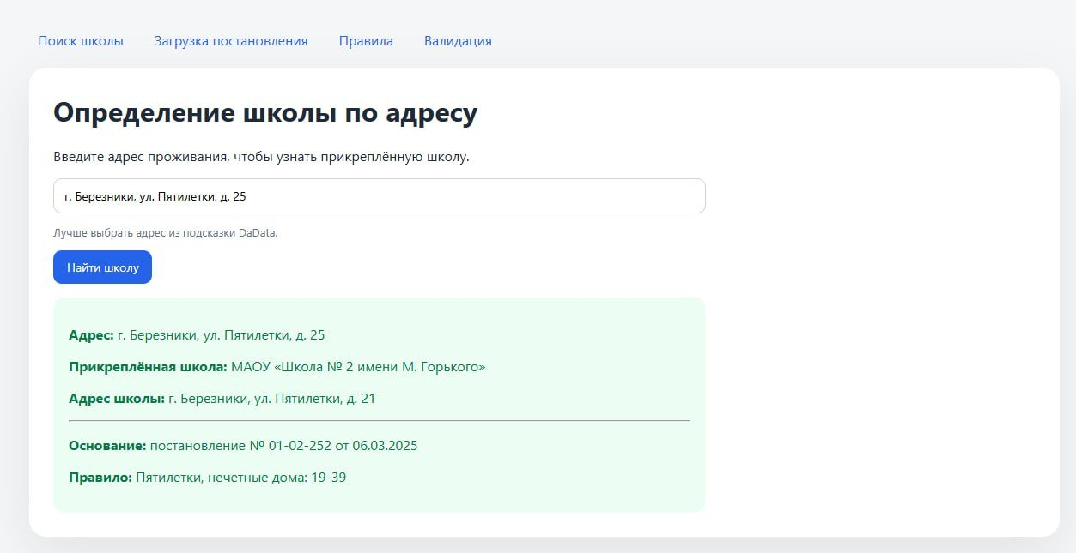
Школа по адресу
Мартюшев А.С.
Защита группового проекта
Пермь, 2026
Поиск школы по адресу
DaData нормализует адрес и даёт подсказки; при недоступности — локальный regex-парсер. Толерантный матч локалити учитывает падежи и букву «ё»: «Пермь»↔«Перми», «Берёзники»↔«Березников».

Slide 14
Школа по адресу
Галинов О.Ю.
Защита группового проекта
Пермь, 2026
Зачем здесь LLM и что она делает
Почему LLM, а не парсер
• Пермь (многоколоночная таблица «№|Школа|Улица|Дома») разбирается структурно — без LLM: детерминированно, бесплатно, мгновенно.
• Балашиха (.pdf, во 2-й колонке свободный текст) и Берёзники (.doc, сплошной нумерованный текст без таблиц) структурно не формализуются.
• Юридический текст: падежи, алиасы улиц, исключения «все дома кроме…», 5+ способов записи домов — жёсткий парсер пришлось бы дописывать под каждый формат.
• Это задача information extraction — извлечение структуры из неструктурированного текста, где LLM устойчива к вариативности формулировок.
• Принцип: структурный анализ → и только если не разобрать → LLM.
Что делает LLM: вход → выход
• Вход: сырой текст постановления, разбитый на чанк по одной школе.
• Выход: строго JSON фиксированной схемы, без преамбулы:
• decree { number, date, municipality }
• schools[] { name, address, rules[] }
• rule { locality, street, house_rule_raw, house_rule_type, parity, range, exact_list }
• Свободный текст → проверяемые правила «улица — дома — школа».
Структурный разбор — для типовых таблиц; LLM — только для свободного текста, который иначе не формализовать.

Slide 15
Школа по адресу
Галинов О.Ю.
Защита группового проекта
Пермь, 2026
Как работает разбор: от промпта до проверки
Конвейер: промпт → JSON
• GigaChat: официальная доступность из РФ, бесплатный лимит, качество на русскоязычной юриспруденции.
• Промпт (prompts.py) требует строго JSON фиксированной схемы без пояснений.
• Чанкинг по школам (splitter.py): один компактный запрос на школу — экономия токенов и выше качество.
• Очистка ответа clean_json_text → json.loads → валидация Pydantic v2.
Надёжность и контроль
• Невалидные значения отсекаются на границе с БД — в базу попадает только корректная структура.
• house_rule_raw сохраняется всегда — оператор может сверить результат с оригиналом.
• Мягкая деградация: ошибка одного чанка не валит документ; merge_parsed_results собирает результат, проблемные фрагменты — оператору.
• Контролируемость: /admin/parse-with-ai → проверка оператором → сохранение в БД.
Автоматический разбор не пишется в БД напрямую — он проходит обязательную проверку оператором перед сохранением.

Slide 16
Школа по адресу
Белов Е.А.
Защита группового проекта
Пермь, 2026
Стратегия тестирования и автоматизация
Пирамида тестирования
Модульные (unit) на pytest:
1. нормализация улицы, толерантный матч локалити
2. типы правил (range, exact_list, up_to, all_except)
Интеграционные на in-memory SQLite + FastAPI TestClient.
Ручные регрессионные сценарии TC-001 — TC-021 на 4 реальных постановлениях.
Autouse-фикстура _disable_external_services: тесты детерминированы.
• Каталог из 34 ручных тест-кейсов по 6 областям: поиск, парсинг, метаданные, валидатор, админка, устойчивость.
• Чек-листы по 4 ключевым возможностям применялись при приёмке merge в main.
• Тестовые данные: 4 реальных постановления (Пермь .pdf/.docx, Балашиха .pdf, Берёзники .doc) + синтетические фикстуры.
• Полный ручной регресс занимает ≈30 минут — перед демонстрацией команде.
• Виды: модульное, интеграционное, ручное функциональное, регрессионное, нагрузочное.
• Покрыто: парсеры, нормализация, поиск, валидатор; in-memory SQLite, без сети.
• Перехвачены 5 случаев регрессии (3 поймали автотесты, 2 — ручной прогон).

Slide 17
Школа по адресу
Белов Е.А.
Защита группового проекта
Пермь, 2026
Результаты тестирования
Нагрузочное тестирование на ≈700 правилах (MacBook Pro M1 / SQLite).
Журнал из 10 значимых дефектов: 8 устранены, 2 приняты как технический долг учебного прототипа.
Метрика | Значение | Целевое | Статус | Комментарий
Время отклика (медиана) | ≈ 50 мс | < 1 с (NF-01) | OK | 1000 поисков подряд
Время отклика P95 | ≈ 180 мс | < 1 с (NF-01) | OK | Запас на 2× рост правил
Доля прохождения автотестов | 100% | 100% | OK | Перед каждым merge
Регрессии за период | 5 (все устранены) | 0 неустранённых | OK | 3 поймали автотесты
Серьёзность | Найдено | Устранено / в ТД
Critical | 3 | 2 устр., 1 — ТД (auth)
Major | 4 | 4 устранены
Minor/Trivial | 3 | 2 устр., 1 — ТД (дата)
• 34 тест-кейса, чек-листы, 5 видов тестирования; критерий приёмки изменений — «все автотесты зелёные».
• Подтверждены требования NF-01 (отклик), функциональные FR-01…FR-11 — на реальных постановлениях.
• Воспроизводимость: BUG-001 (path traversal), BUG-010 (continuation-строки) устранены ранее всего.

Slide 18
Школа по адресу
Беляева К.С.
Защита группового проекта
Пермь, 2026
Заключение
• Цель достигнута: веб-сервис разбирает постановления и ищет школу по адресу.
• Покрыты все 3 формата постановлений 3 муниципалитетов; обработка Перми идёт без LLM.
• 11 функциональных и 6 нефункциональных требований реализованы и приняты тестами.
• Структурный анализ до LLM + три уровня fallback (DaData, GigaChat, ocr.space) — устойчивость.
• Командная работа из 6 ролей показала полный жизненный цикл разработки.
Направления развития
Аутентификация админ-панели и закрытие path traversal (BUG-002).
OCR и цепочки LLM-вызовов — в фоновые задачи.
Alembic для миграций; переход с SQLite на PostgreSQL.
SQL-индекс по нормализованной улице вместо линейного обхода.
REST-API для мобильных и региональных ГИС-порталов.Интеграция с Госуслугами для автозаполнения заявления.

Slide 19
Школа по адресу
Команда БА-25
Защита группового проекта
Пермь, 2026
Благодарим за внимание!
Готовы ответить на ваши вопросы
Команда БА-25, проект «Школа по адресу»
НИУ ВШЭ — Пермь · Бизнес-аналитика
Беляева, Туксаитова, Капралова, Мартюшев, Галинов, Белов

